Slide 1
Сурхандарё – этнографик макон
“Сурхандарё воҳаси – этнография соҳасида, этнография билимида энг ноёб, энг бой бир макон десак тўғри бўлади”
И. Каримов

Slide 2
Этнографик макон
Сурхон воҳаси ўзбек халқининг ўзига хос миллий қадрятларининг асл сарчашмаларини ўзида мужассам этган тарихий-этнографик макон ҳисобланади. воҳанинг анъанавий маданияти нафақат юртимизда балки жахон миқёсида ҳам этибор этилган.
Сурхон воҳасининг бой тарихий-этнографик хусусиятлари минтақага хос қадимий меморчилик анъаналари, бой фолклор намуналари асотир ва ривоятларида, Наврўз, Меҳржон, Гул сайли, Қовун сайли, Узум сайли, Лола сайли, Ҳосил байрами каби байрам ва сайиллар, “Бешик тўйи”, “Ақиқа тўйи”, ”Суннат тўйи”, “Никоҳ тўйи” каби кўплаб оилавий тантана ва маросимларда ёрқин намоён бўлади.

Slide 3
Сурхон воҳаси минтақада илк бободеҳқонлар маскани
Сурхон воҳаси илк шахарсозлик маданияти шаклланган маскан
Сурхон воҳаси қадим давлатчилик яъни Бақтрия давлати шаклланган юрт.
Сурхон воҳаси аҳолиси ўзига хос табиатга, феьл-атворга эга халқ
Сурхон воҳаси аҳолисининг анъанавий кийимлари ҳам алоҳида ўзига хосликни ташкил этади.
Сурхон воҳасида анъаналар, урф-одатлар ва удумларимиз ниҳоятда яхши сақланган.
Сурхон воҳасида халқ оғизаки ижоди, яъни фольклор жуда тараққий этган.
Сурхон воҳаси мусиқасининг ўзига хос жўшқин оҳанглари бор.

Slide 4
Сурхон воҳаси ўзининг анъанавий достончилик мактабига эга.
Сурхон воҳаси халқимизнинг севимли эпоси “Алпомиш” достони шаклланган маскан.
Сурхон воҳаси йигитлари-алпкелбатли, полвон сифатли йигитлар.
Сурхон воҳаси қизлари - Барчинойдек гўзал, садоқатли, ҳаё ва иболи қизлар.
Энг муҳими, воҳа аҳолисининг қадрятларида ватанпарварлик, меҳнатсеварлик, меҳр-оқибат, самимият, ўзаро ҳамжиҳатлик туйғулари мужассамлашган.

Slide 5
Воҳа аҳолисининг хўжалиги
Сурхон воҳаси илк суғорма дехқончиликка асос солинган маскан сифатида қарийиб 5 минг йиллик тарихга эга. воҳадаги илк дехқончилик маконлари милоддан аввалги 3 минг йилликга оид Сополлитепа ёдгорлигида аниқланган. Воҳадаги илк суғориш иншоати ҳисобланган қадимги Бандихон канали милоддан аввалги 1 минг йилликда бунёд этилган.
Пахтачилик – воҳа аҳолисининг анъанавий хўжалик машғулотида муҳим ўрин тутади.

Slide 6
Воҳанинг милоддан аввалги I асрга оид ёдгорликларида олиб борилган.
Архиеологик изланишлар жараёнида пахта толасидан тўқилган мато қолдиқларининг топилиши бу ерда пахта етиштириш ва унга ишлов беришнинг анча қадимийлигидан далолат беради.
Сурхон воҳаси анъанавий дехқончилик хўжалигида пахтачилик, ғаллачилик, полиз ва сабзавотчилик, боғдорчилик ва узумчилик соҳалари муҳим ўрин тутади.
Воҳа чорвачилигида қорамолчилик, қоракўл ва ҳисори қўйлар, йилқичилик ва паррандачилик тармоқлари анча ривожланган.
Жаҳон мўйна ва тери аукционларида жуда қадрланадиган “Сурхон сури” қоракўл териси шу ерда етиштирилади.

Slide 7
Воҳанинг тарихий деҳқончилик марказлари
Шерабод воҳаси
Сурхондарёнинг қуйи оқимида Термиз
Бандихон воҳаси
Миршоди воҳаси
Сангардак-Тўпаланг воҳаси
Сурхондарёнинг ўрта оқимида Ҳайитобод
Сурхондарёнинг юқори оқимида Қизилтепа

Slide 8
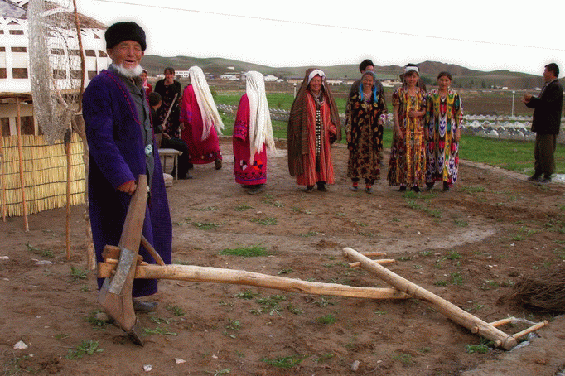
Қўш чиқариш олдидан. (Бойсун. Чилонзор қишлоғи).

Slide 9
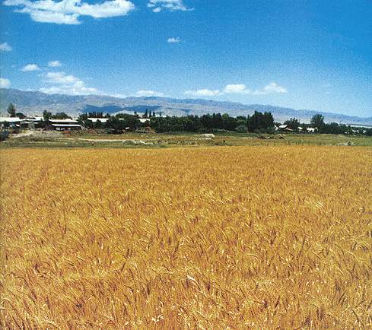
Буғдойзор.

Slide 10
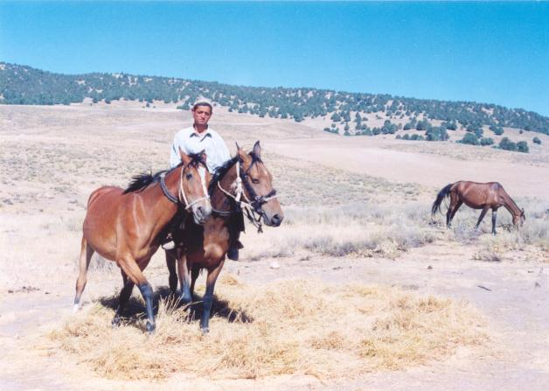
Галагов ҳайдаш. (Бойсун. Бойназар қишлоғи).

Slide 11
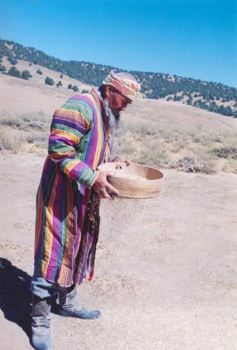
Донни ғалвирлаш. (Шеробод тумани. Хомкон қишлоғи).

Slide 12
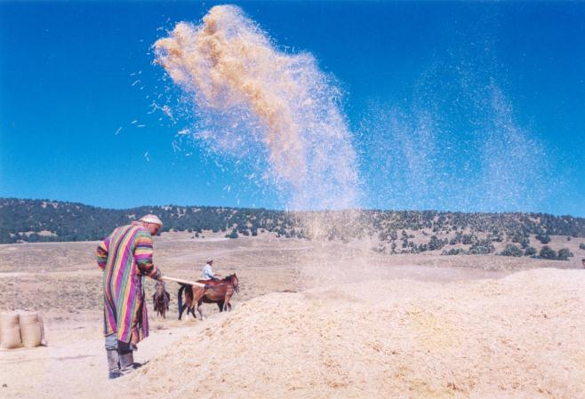
Хирмонда шоха ташлаш. (Шеробод тумани. Хомкон қишлоғи).

Slide 13
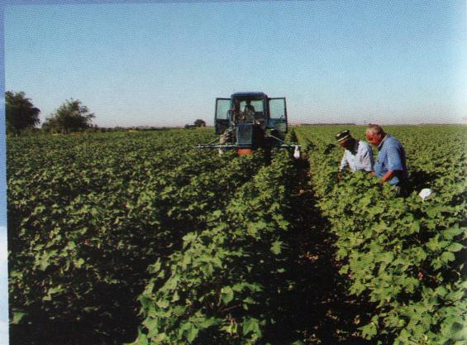

Сурхон воҳаси уста пахтакорлар юрти.

Slide 14
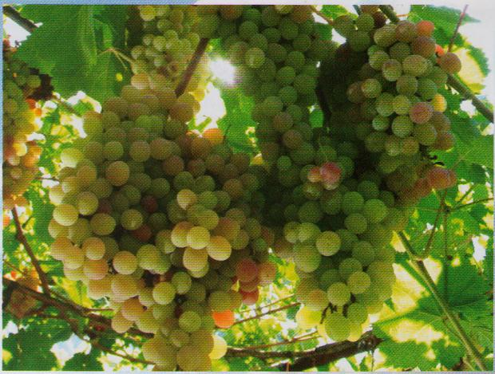
Сурхондарёнинг “Оломонтўйди” узумлари.

Slide 15
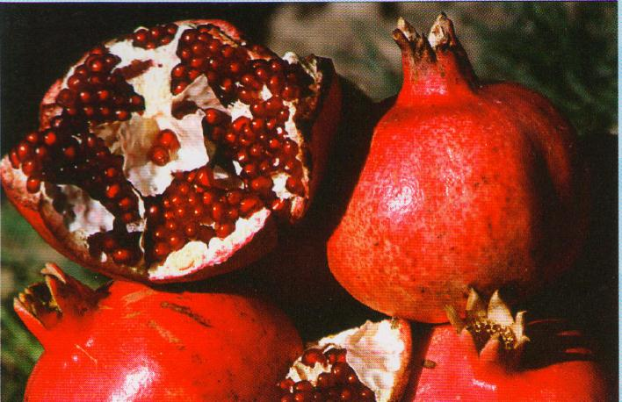
Дашнабод анорлари.

Slide 16
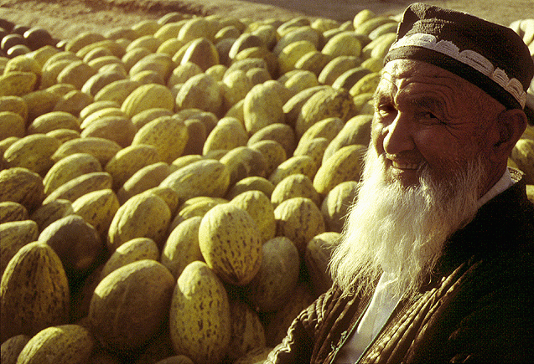
Сурхон қовунлари. (Бандихон).

Slide 17
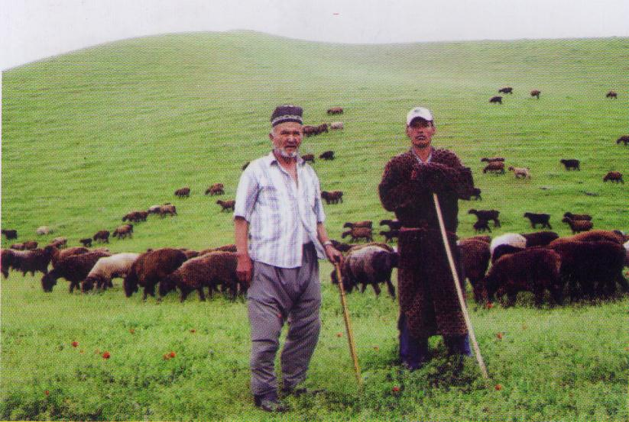
Сурхондарё чўпонлари баҳорги яйловда.

Slide 18
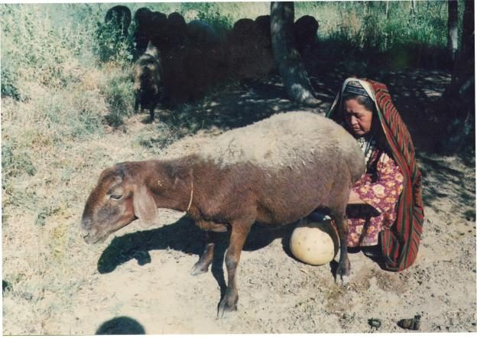
Қўй соғиш жараёни. (Шеробод. Тўпор қишлоғи).

Slide 19
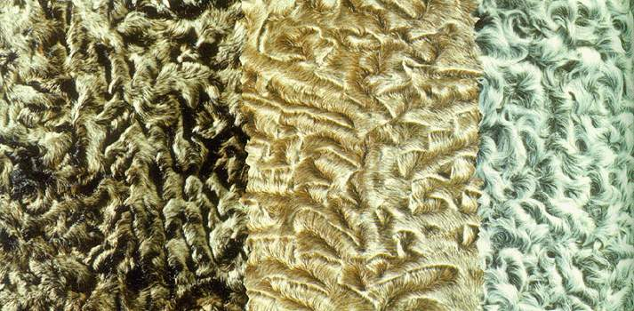
Қоракўл терилари.

Slide 20
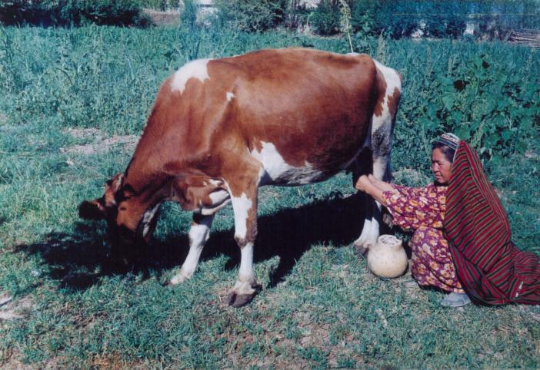
Сигир соғиш. (Қизириқ).

Slide 21
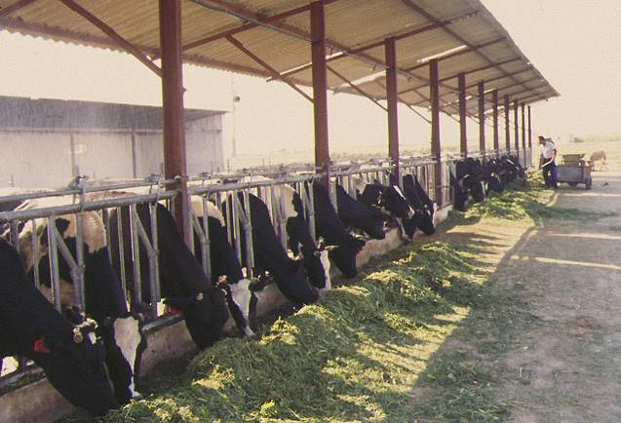
Сурхондарёда ҳам фермерлик жадал ривожланмоқда.

Slide 22
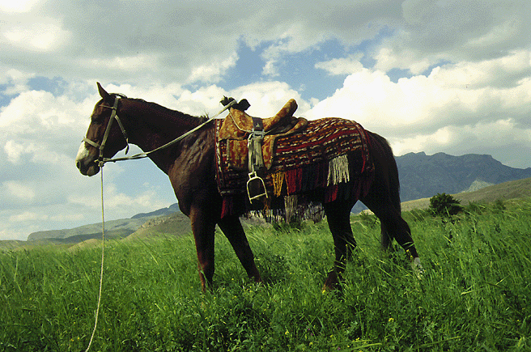
Юганланган от.

Slide 23
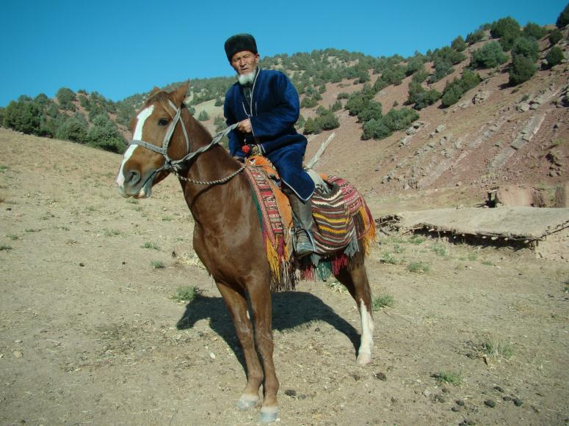
Кўпкари бакавули.

Slide 24
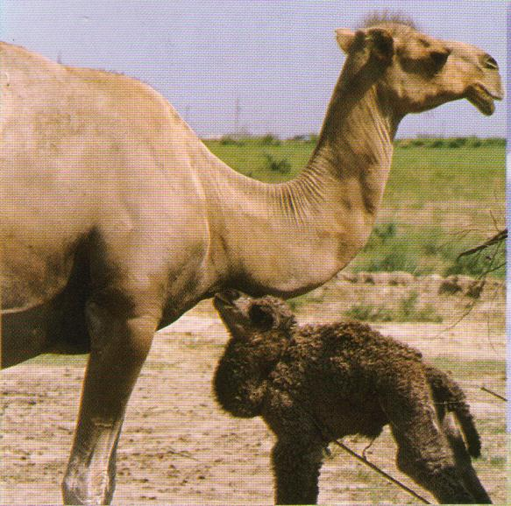
Бақтрия ўлкаси қадимда туялари билан машҳур бўлган.

Slide 25
Сурхон воҳаси аҳолисининг анъанавий ҳунармандчилик турлари
Кулолчилик
Темирчилик
Уйсозлик
Заргарлик
Тўқимачилик
Каштачилик
Бўйрачилик
Чармгарлик
Кандакорлик
Гиламдўзлик
Уй-рўзғор буюмлари ясаш
Дурадгорлик

Slide 26
Сурхон воҳасининг анъанавий ҳунармандчилик марказлари
Сурхон воҳаси ҳунармандчилик тармоқлари
Бойсунда - тўқимачилик, темирчилик, чармдўзлик ривожланган
Деновда - заргарлик, кандокорлик, чармдўзлик ривожланган
Шеробода - кулолчилик, темирчилик ривожланган
Термизда – кулолчилик, тўқимачилик, чармдўзлик, қайиқсозлик ва амалий безак санъати ривожланган

Slide 27
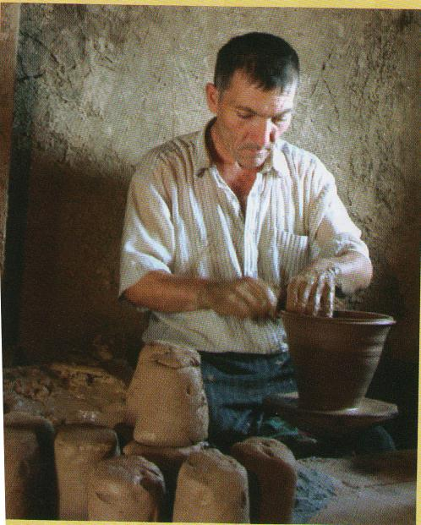
Шерободлик кулол иш устида.

Slide 28
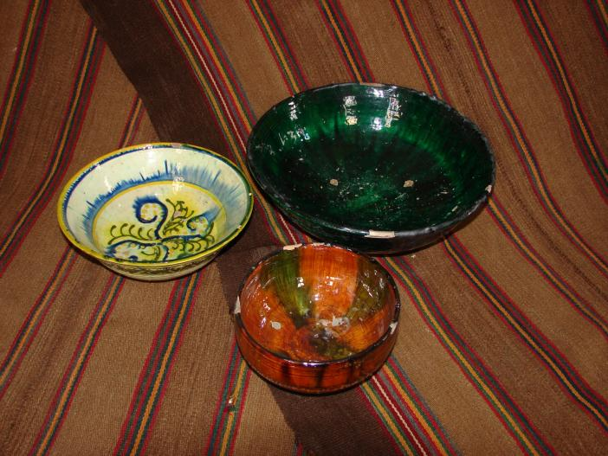
Сопол идишлар. ХХ аср (Шеробод).

Slide 29
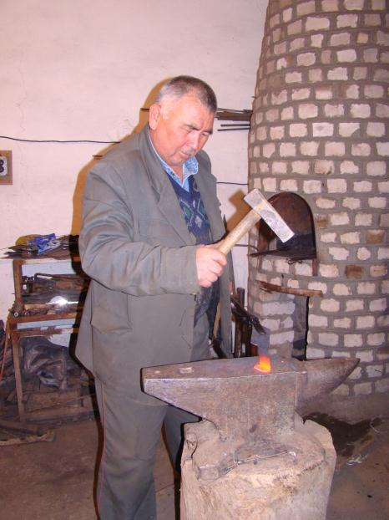
Темирни сандонда туйиш.

Slide 30
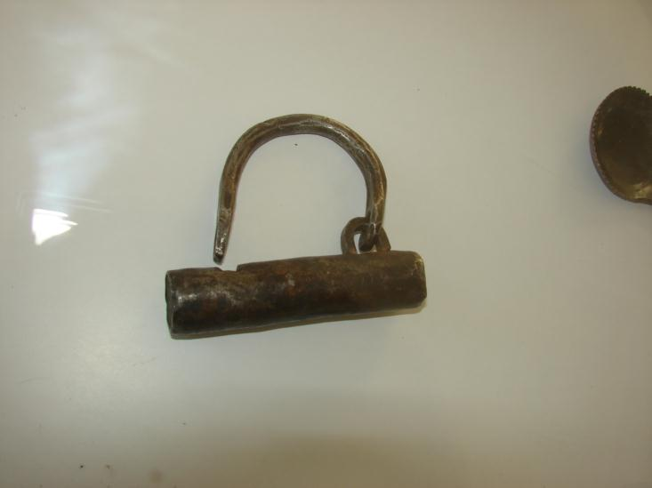
Қулф. ХVI аср (Денов).

Slide 31
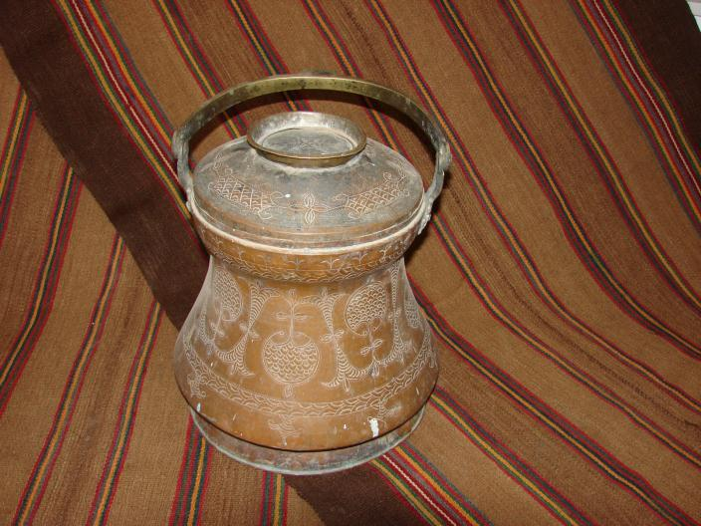
Мисдан ясалган сув идиш. ХIХ аср (Термиз).

Slide 32
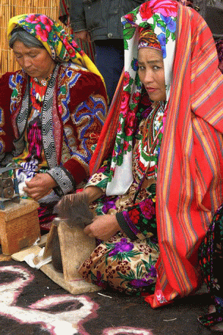
Жунни жун тароқда тараш.

Slide 33
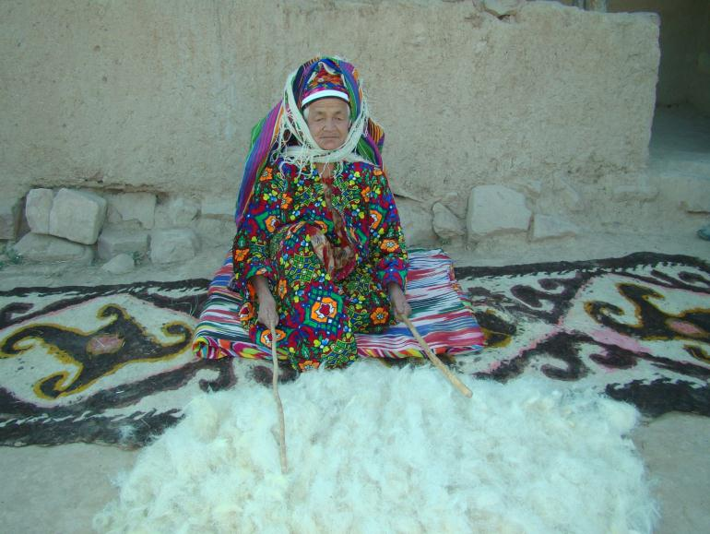
Жун саваш жараёни (Шеробод тумани Бойназар қишлоғи).

Slide 34
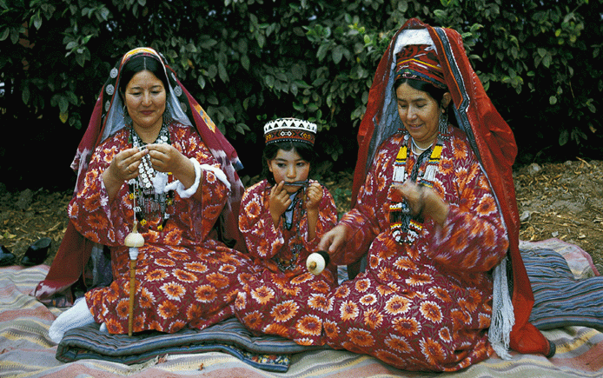
Урчиқ йигираётган қўнғирот аёллари.

Slide 35
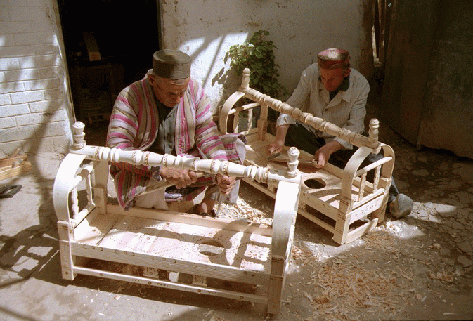
Бешиксоз усталар иш устида.

Slide 36
Миллий меъморчилик ва анъанавий турар жойлар
Воҳада илк меъморчилик ва шаҳарсозлик 4 минг йиллик тарихга эга.
Марказий Осиёдаги энг қадимги шаҳар кўринишлари воҳанинг Жарқўтон ёдгорлигида аниқланган.
Темир даврига келиб маъмурий ва мудофаа аҳамятига эга бўлган Жондавлаттепа, Таллашқон, Қизилча,

Slide 37
Қизилтепа ва Ҳайитободтепа каби шаҳарлар шаклланган.
Эллинлаштириш даврида ҳатто юнонлар ҳам бақтрияликлардан бинокорлик ва ҳунармандчилик сирларини ўрганишган.
Воҳанинг анъанавий турар жойлари минтақанинг табиий – географик шароити билан боғлиқ бўлган.
Турар жойлар барпо этишда қурулиш конструкцияси ва услуби, лойиҳаси ва безаклари билан ажралиб турган мутақил ва ўзига хос бўлган Термиз, Шеробод, Бойсун ва Денов каби меъморчилик йўналишлари машҳур.

Slide 38
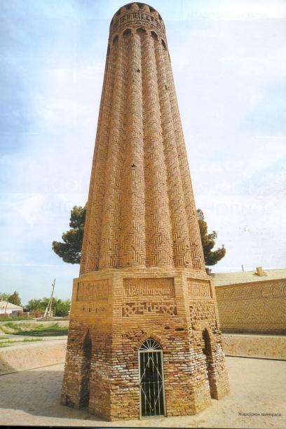
Машҳур Жарқўрғон минораси.

Slide 39
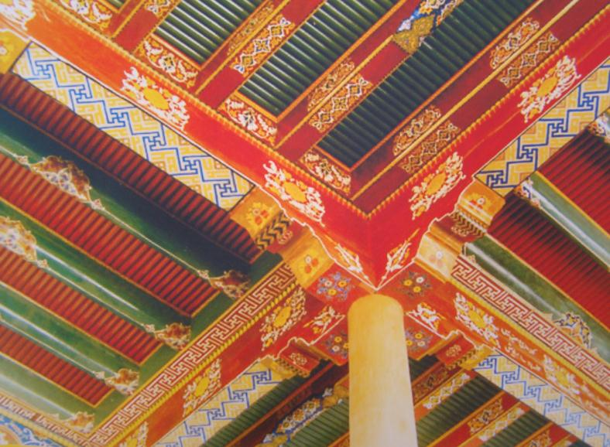
Уй шифти. XIX аср (Денов).

Slide 40
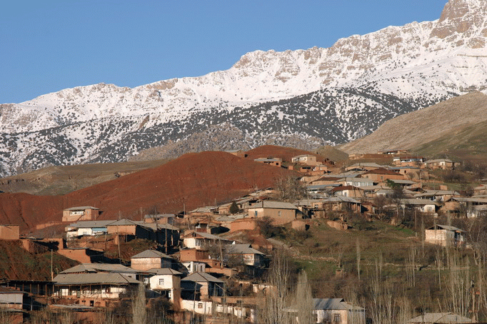
Бойсундаги замонавий уйлар.

Slide 41
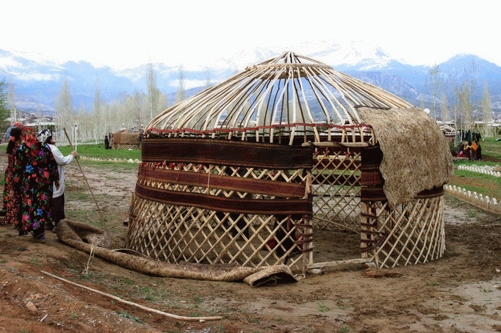
Ўтов тикиш жараёни.

Slide 42
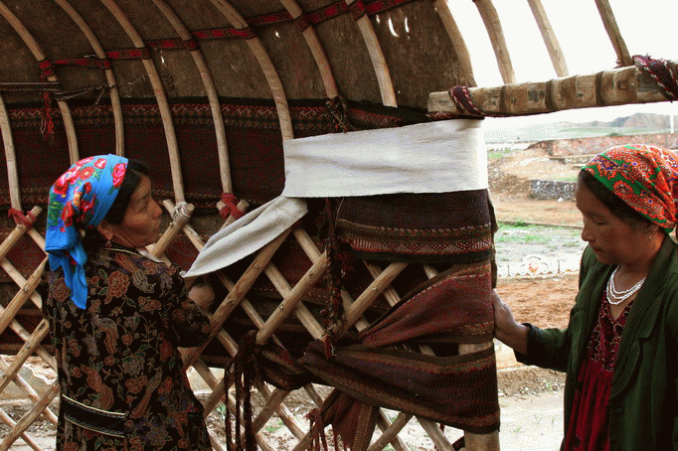
Ўтов тикиш жараёни.

Slide 43
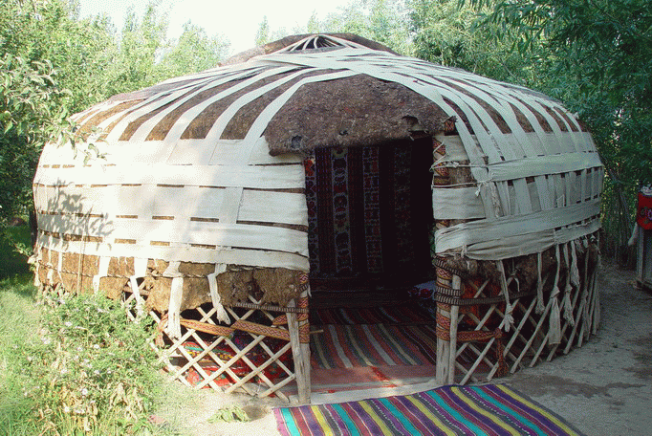
Ўтов.

Slide 44
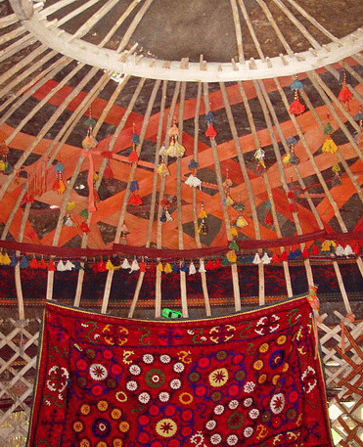
Ўтовнинг ички қисми.

Slide 45
Анъанавий кийимлар ва безаклар
Сурхон воҳасининг анъанавий кийимлари ўзбек халқи моддий маданиятининг асосий кўринишларидан бирини ташкил этиши билан бирга унда халқимизнинг ўтмиш тарихи, бошқа халқлар билан этномаданий алоқалари ижтимоий тузум ва иқдисодиётнинг миллий маданият тараққиётига таъсири акс этган.
Шунингдек уларда халқона урф-одатлар, диний этиқод, нафосат ва эстетик меъёр ўз ифодасини топган.

Slide 46
Воҳанинг милоддан аввалги III-минг йилликга оид Сополлитепа ёдгорлигидан тўқимачилик ускунаси қолдиқларининг топилиши ҳам воҳада мато тайёрлар ва кийим тикиш ҳунарининг қадимийлигини билдиради.
Сурхон воҳаси аёлларининг анъанавий бош кийимлари ўзининг тайёрланиши ранг-баранглиги билан бошқа минтақалардан тубдан фарқ қилади.
Бош кийимлар ёшга ва ижтимоий мавқеига қараб кийилади.

Slide 47
Сурхон воҳаси аҳолисининг ёшга нисбатан кийим турлари
Болалар кийимлари
Ўсмирлар кийимлари
Анъанавий кийимлар
Маросим кийимлари
Ёш йигит ва қизларнинг кийимлари
Кекса ёшдаги аҳоли кийимлари
Ўрта ёшли аҳоли кийимлари

Slide 48
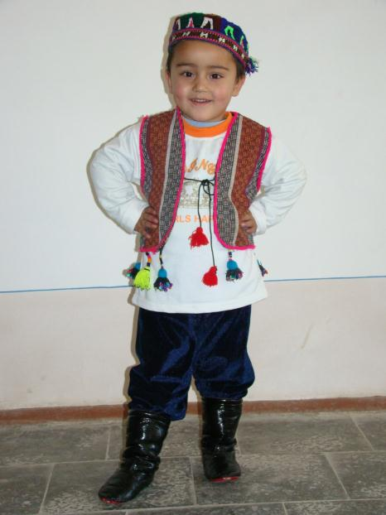
Анъанавий кийимдаги бола.

Slide 49
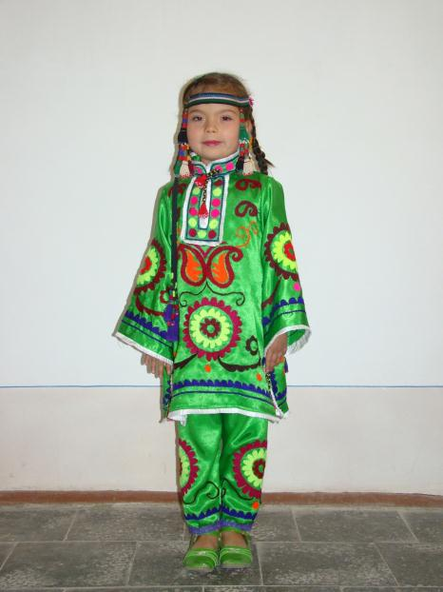
Анъанавий кийимдаги қизалоқ.

Slide 50
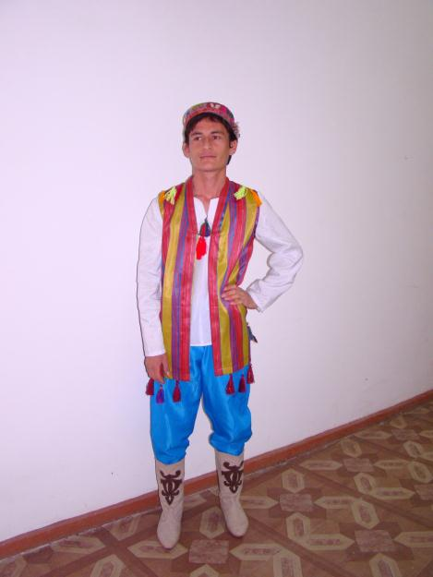
Анъанавий либосдаги йигит.

Slide 51
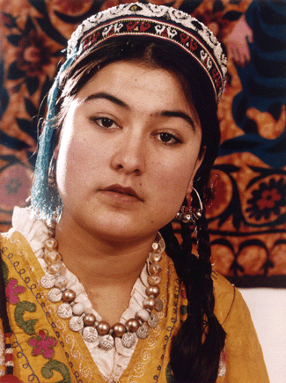
Анъанавий кийимдаги Бойсунлик қиз.

Slide 52
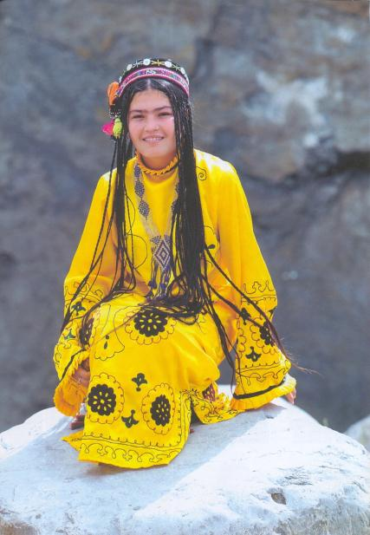
Анъанавий кийим кийган қиз.

Slide 53
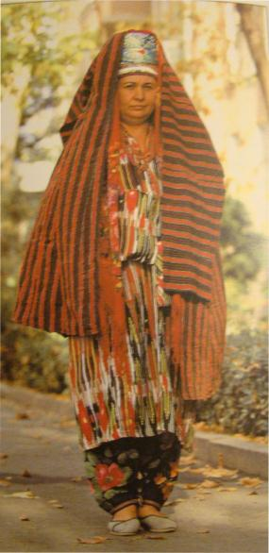
Миллий кийимдаги ўрта ёшли аёл.

Slide 54
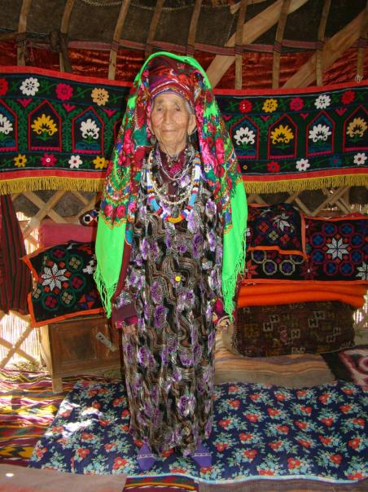
Қўнғирот аёли миллий кийимда. (Шеробод. Калламозор қишлоғи).

Slide 55
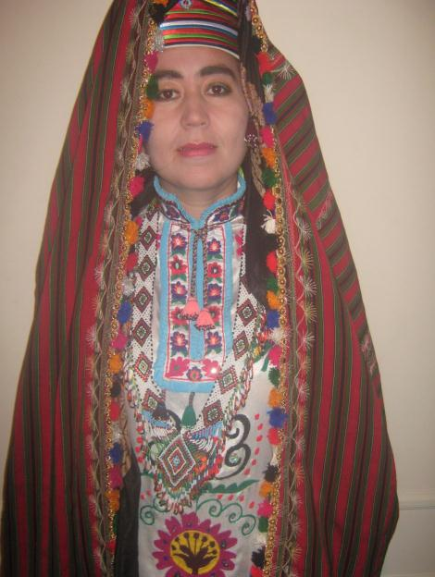
Курта ёпинган келин.

Slide 56
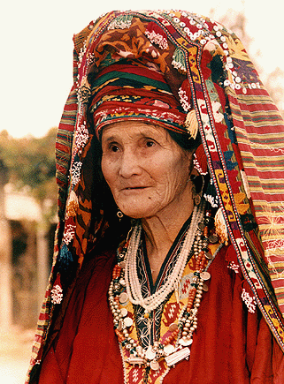
Сурхонлик момо.

Slide 57
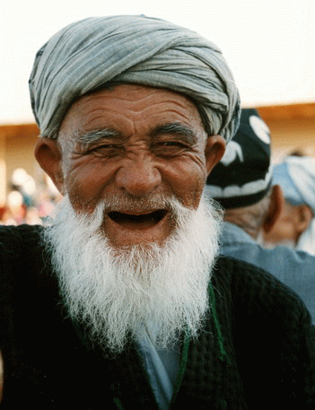
Бойсунлик бобо.

Slide 58
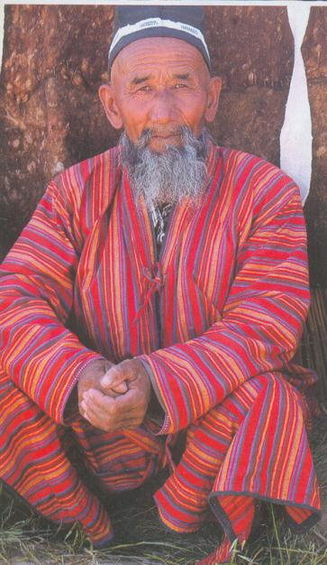
Анъанавий кийимдаги бобо.

Slide 59
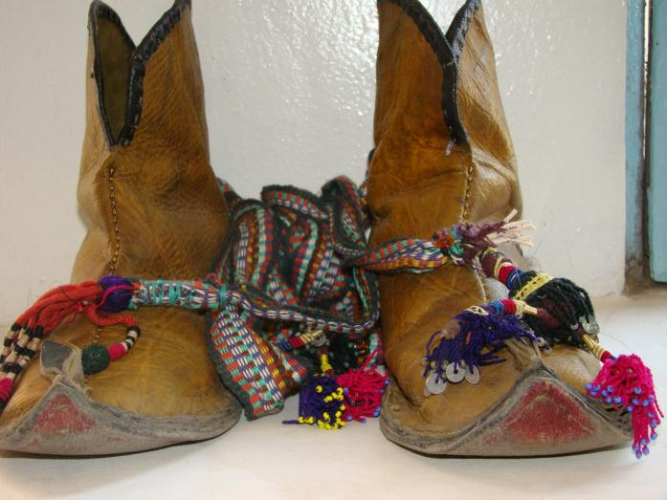
Мўкки.

Slide 60
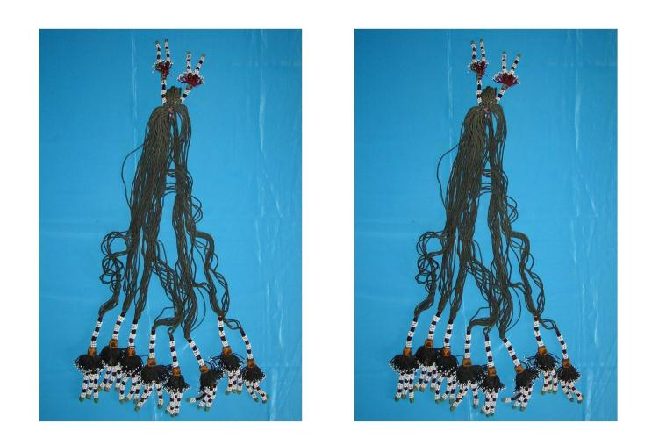
Олча жамалак. ХХ аср (Жарқўрғон).

Slide 61
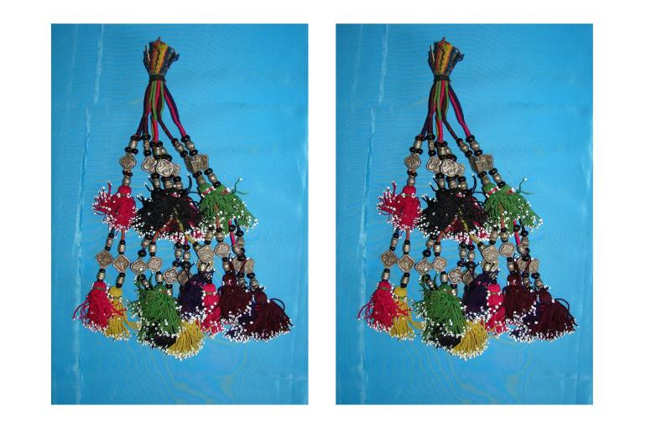
Ироқи жамалак. ХХ аср (Бойсун).

Slide 62
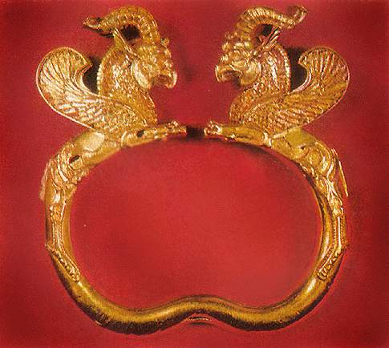
Билакузук (Амударё хазинаси).

Slide 63
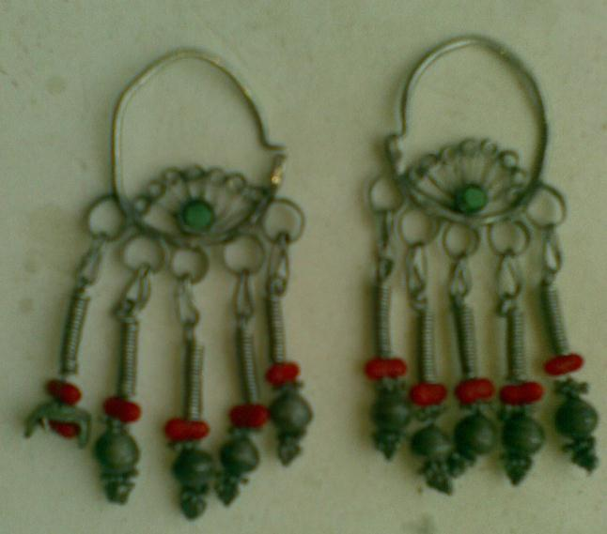
Беш пояли сирға. XIX аср (Денов).

Slide 64
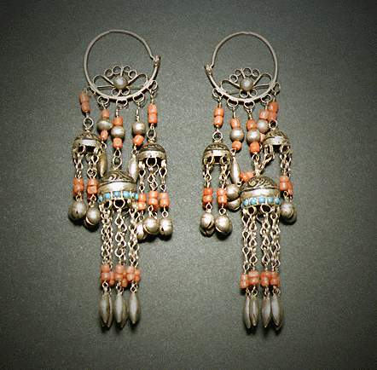
Шокила сирға.

Slide 65

Силсила, тумор, сирға, хафабанд.

Slide 66

Чапдан ўнгга; 1. шода мунчоқ. 2. маржонли пошшойи мунчоқ. 3. Пошшойи тангали нуқра мунчоқ.

Slide 67

Тўр тизма мунчоқ. ХХ аср (Шеробод. Тўпор қишлоғи).

Slide 68
Воҳа аҳолиси амалий санъат турлари
Ганчкорлик
Ўймакорлик
Кандакорлик
Гиламчилик
Заргарлик
Каштачилик
Сўзанадўзлик

Slide 69

Ёғочга нақш солиш.

Slide 70

Ёғоч ўймакори.

Slide 71

Ал-Ҳаким Ат Термизий қабр тоши тоштарошлик ҳунарининг ноёб намунаси саналади.

Slide 72

Кашта тикиш жараёни.

Slide 73

Кашта тикаётган аёл.

Slide 74

Ой сўзана.

Slide 75

Ой гуллик сўзана.

Slide 76

Пахта гули сўзана.

Slide 77

Йиғилган зардевол.

Slide 78

Ўтовнинг ички безаклари (қизил ва отма боғлар).

Slide 79

Зардўзи чевар иш устида.

Slide 80

Зардўзи чевар.

Slide 81

Такинамат.

Slide 82

Гилам тикиятган аёллар

Slide 83

Қоқма гилам.

Slide 84
Миллий мусиқа ва халқ оғизаки ижоди
Сурхон воҳаси миллий мусиқа маданиятининг ва халқ оғизаки ижодиётининг ўзга хос маҳаллий анъаналари билан машҳур бўлиб умумўзбек маданиятида муҳим ўрин тутади.
Воҳада анъанавий мусиқа чолғуларидан сивизға, ғажир най, чанқовуз, бахшиларга жўр бўлган дўмбира, қўбиз кенг тарқалган.

Slide 85
Воҳада бошқа ҳудудлардан фарқли ўлароқ, бахши-шоирлар ва дўмбиракашлар ижоди алоҳида нуфузга эга.
Воҳада Шеробод достончилик мактаби шаклланган. Воҳа бахши-шоирлари “Алпомиш”, “Гўрўғли” каби қаҳрамонлик достонлари ҳамда турли мавзудаги термаларни махсус “ички овоз” услубида ижро қилишади.

Slide 86
Чанқовуз – Сурхон воҳасининг қадимий ва анъанавий мусиқа асбоби. Чанқовуз милоддан аввалги I-асрда пайдо бўлган.
Сивизға – Сурхон воҳаси ахолисининг анъанавий мусиқа асбоби бўлиб оддий қамишдан ясалади. Ушбу мусиқа асбоби кишиларнинг ҳис-туйғу, орзу ва истакларининг ўзига хос нафис оҳангларда ифодалайди.
Машҳур Айритом промонидан уд чолғу асбобини чалаётган аёллар, дўмбирачи ва ноғорачилар ҳайкалларининг топилиши ҳам бу ерда мусиқа санъатининг қадимийлигини ифодалайди.

Slide 87


Сибизға ижроси.

Slide 88

Чанқовуз ижроси.

Slide 89
Сурхон воҳаси аҳолисининг халқ оғизаки ижоди турлари
Аллалар
Меҳнат қўшиқлари
Мақоллар, маталлар, латифалар, эртаклар.
Топишмоқ ва тез айтишлар.
Тўй-ҳашам қўшиқлари
Маросим қўшиқлари
Достонлар ва бахшичилик

Slide 90
Шеробод достончилик мактаби ҳудуди
Сурхон воҳаси
Жанубий Қашқадарё воҳаси
Жанубий Тожикистон ҳудудлари
Жанубий Туркманистон ҳудудлари
Шимолий Афғонистон ҳудудлари

Slide 91

Ўзбекистон халқ бахшиси Хўшбоқ Мардонақулов.

Slide 92

Ўзбекистон халқ бахшиси Шоберди Болтаев.

Slide 93

Ўзбекистон халқ бахшиси Абдуназар Поёнов.

Slide 94

Шодмон бахши.

Slide 95

Зулҳумор бахши Эшмуродова.

Slide 96

Жўра бахши Номозов.

Slide 97

“Ниҳол” мукофоти совриндори Илҳом бахши Норов.

Slide 98

Худойназар бахши Эгамбердиев.

Slide 99
Сурхон воҳаси аҳолисининг аъанавий ўйинлари
Чиркаш
Боболтака
Кўпкари
Бештош
Дўл
Кўчмак
Кураш
Чиллик
Оқ суяк

Slide 100


Кўпкари.
Тўй бола

Slide 101


Топишмоқ ўйини.
Қўш ҳайдаш ўйини.

Slide 102


Гилам тўқиш ўйини.
Тўрт қарсоқ ўйини.

Slide 103


Бойсунча мавриги ўйини.
Сайил ўйини.

Slide 104


Қошиқ ўйини.
Ғаров ўйини.

Slide 105

Сўзана ўйини.

Slide 106
Байрамлар ва сайиллар
Сурхон воҳаси аҳолисининг урф-одат, маросим ва байрамлари ранг-баранг ҳамда ўзга хос хусусиятларига эга бўлиб бир нечи минг йиллар мобайинида шаклланиб келган.
Қадимдан анъана бўлиб келган ҳашар, меҳмондўстлик, катталарни ҳурмат қилиш ва шу каби маросимлар жамоанинг қатнашуви билан ўтган.
Сурхон воҳаси аҳолисининг анъанавий байрамларига Наврўз, Сумалак сайли, Лола сайли, Гулисурх, Қовун сайли, Узум сайли, Меҳржон ва Ҳайит байрамлари киради.
Ҳар бир байрам ўз тарихига эга бўлиб у халқ ижодий меҳнати ва турмуш тарзи билан чамбарчас боғлиқдир

Slide 107
Воҳа аҳолисининг байрам ва сайиллари
Наврўз
Қўшоши
Шохмойлар
Қизилгул сайли
Қовун сайли
Лола сайли
Обло барака
Узум сайли
Ҳосил байрами
Ҳайит байрами

Slide 108
Сурхон воҳаси аҳолисининг маросимлари
Табиат билан боғлиқ маросимлар
Космогоник маросимлар
Оилавий маросимлар
Хўжалик фаолияти билан боғлиқ маросимлар

Slide 109

Соғлом бола-юрт келажаги.

Slide 110

Чанқовуз чалаётган аёл.

Slide 111

Ризқли келин маросими.

Slide 112


Суннат тўйи белгиси.
Тўй бола.

Slide 113

Келин салом.

Slide 114
Сурхон воҳаси аҳолисининг анъана ва удумларида ифодаланган қадриятлар тизими
Ватанпарварлик
Мардлик
Саховат
Эзгулик
Ўзаро ёрдам ва елкадошлик
Меҳнатсеварлик
Ўзаро ҳурмат
Вафо ва садоқат
Бағрикенглик
Меҳр-оқибат

Slide 115
Воҳа аҳолисининг фарзанд тарбияси билан боғлиқ қадриятлари
Она алласи
Ота-боболар ўгити
Ибрат ва намуна
Ҳикматли сўзлар

